Slide 1


Camunda
Подводные камни и особенности применения
Короткий заголовок
Алексей Коняев
@alexeykonyaev
Разработчик в @tinkoff_bank
Notes:
Привет, я Алексей, сейчас работаю в Тинькофф в команде, которая автоматизирует выдачу кредитов для среднего и малого бизнеса.
Я расскажу про проблемы, о которых успел услышать, работая в Тинькофф, а также о тех, с которыми лично столкнулся, и поделюсь подходами в разработке, которые моя команда выработала при применении камунды

Slide 2

Движок бизнес-процессов BPMN 2.0 + DMN
JVM-библиотека + БД
Интеграция со Spring-ом
Богатый REST API
Open Source (Activiti fork 2013)
tinkoff.ru
Notes:
DMN - Decision Model and Notation
Текущий релиз 7.15
Активно развивается
Мы используем бесплатную часть камунды – в enterprise версии на самом деле тот же движок, просто поверх есть еще улучшенный моделер, UI для администрирования и пр. оснастки. Но нам они не нужны и забегая вперед скажу, что в Тинькофф написали свою камунда-админку.

Slide 3
Применение в Тинькофф
Почти 3 года в эксплуатации
Десятки сервисов
Миллионы процессов
Терабайты данных
Пройдено достаточно граблей ☺
tinkoff.ru

Slide 4
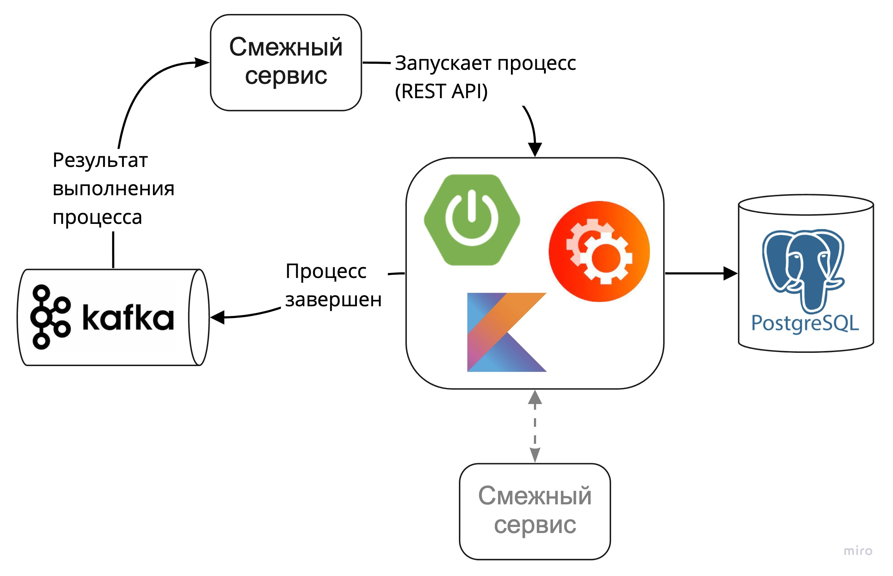
Архитектура
сервиса
Notes:
У нас Kotlin
API – у нас reas api, также кроме запуска есть и другие ручки (просмотр процессов, убить процесс и пр)
Асинхронное событие о авершении – как правило через Kafka

Slide 5
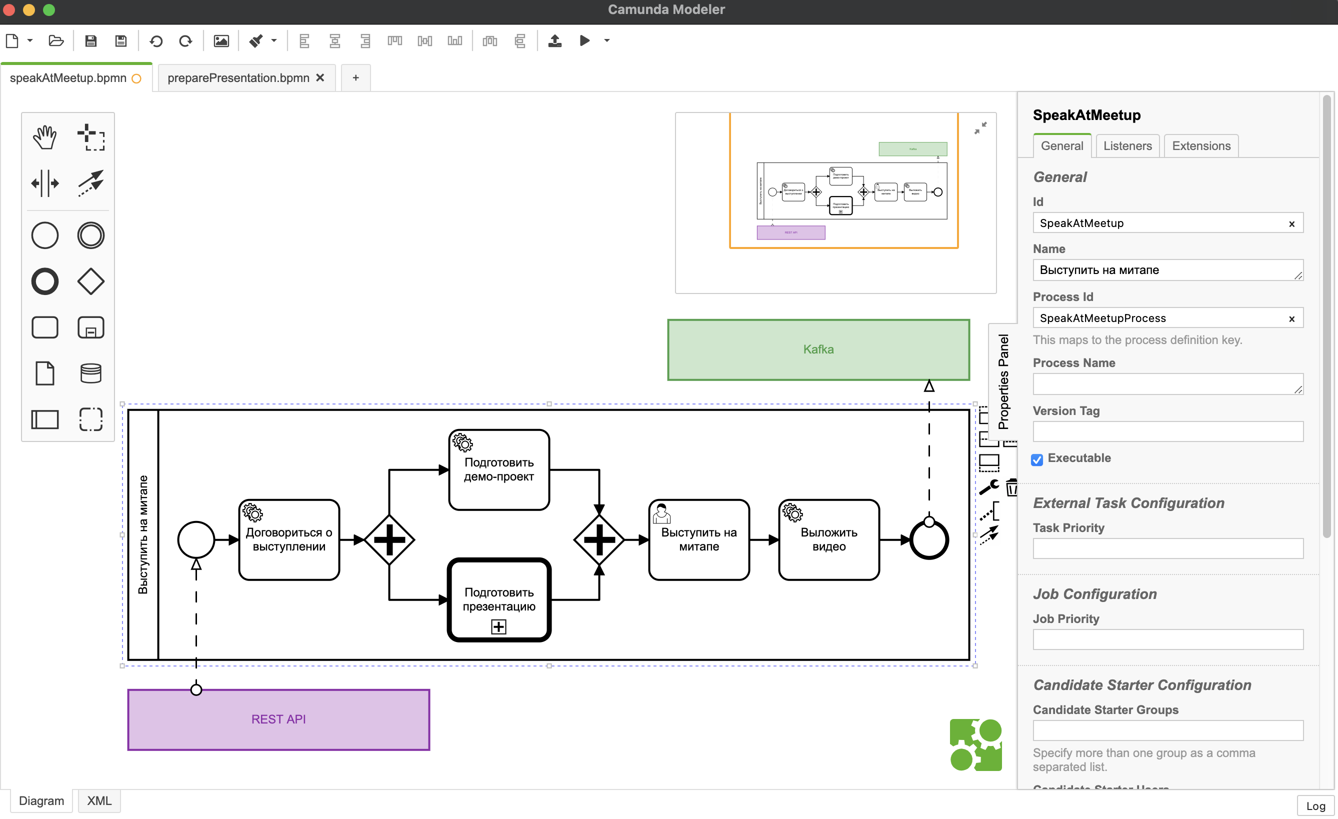
Подходы при разработке
(схемы)
Проектируем схемы в Camunda Modeler
Notes:
Modeler – лучшее что сейчас есть, хоть и не супер: вот эта панель слева довольно мелкая и писать в ней сложные условия не очень удобно

Slide 6
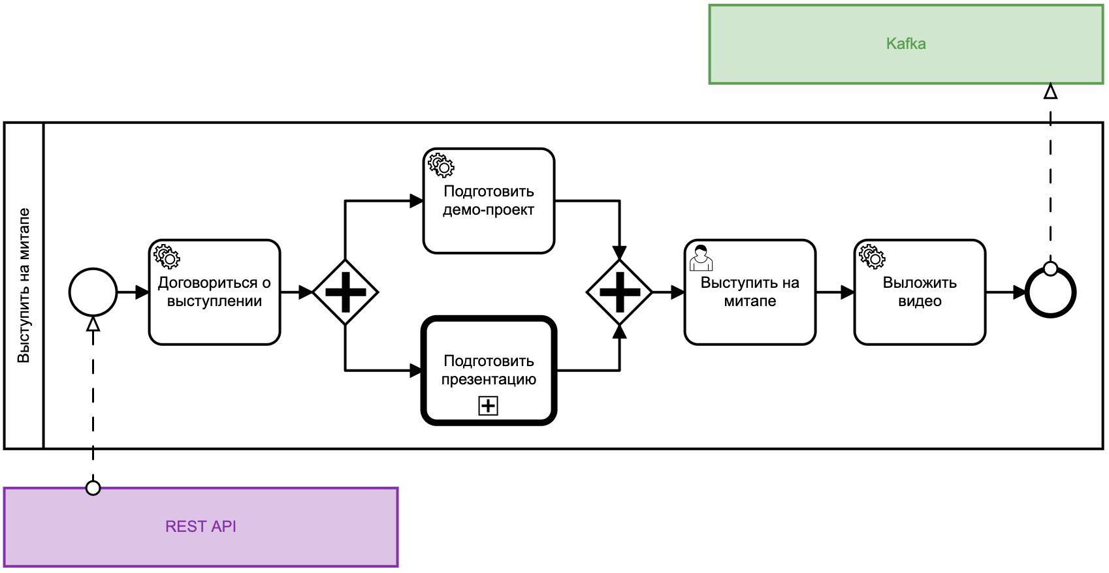
Подходы при разработке
(схемы)
Соблюдаем конвенцию:
Элементы внутри процесса – белые
Внешние элементы – цветные
Notes:
Внутри все белые эл-ты
Внешние – цветные:
Один цвет – транспортный слой (кафка, рест-апи)
Другие – наши сервисы
Третий – смежные сервисы
Четвертый – внешние системы
Имена – потом используются при написании тестов

Slide 7
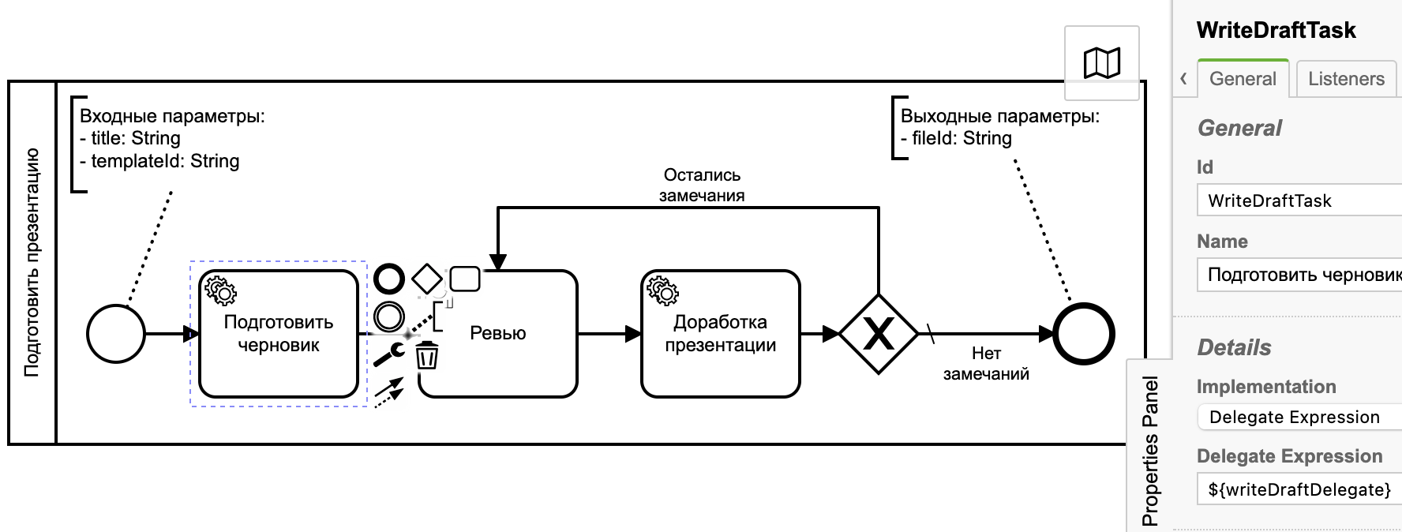
Подходы при разработке
(схемы)
Соблюдаем конвенцию:
Осмысленные ИД и имена
Комментарий для входных/выходных переменных
Ветвление только через Gateway-и
Ветки из Gateway-ев с надписями
Notes:
Внутри все белые эл-ты
Внешние – цветные:
Один цвет – транспортный слой (кафка, рест-апи)
Другие – наши сервисы
Третий – смежные сервисы
Четвертый – внешние системы
Имена – потом используются при написании тестов

Slide 8
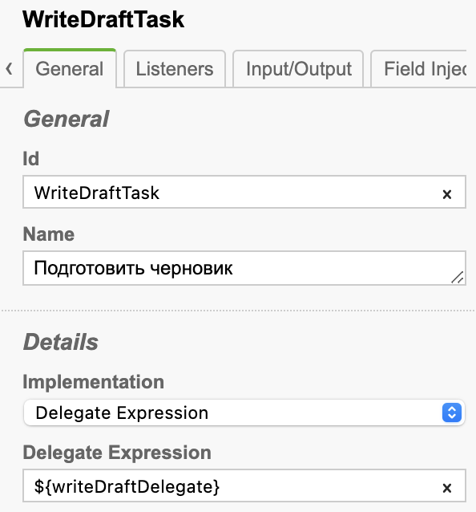
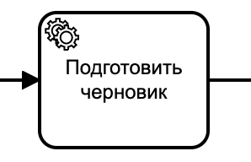
Подходы при разработке
(схемы)
Service Task - основной элемент
Delegate Expression = ссылка на Spring Bean
Notes:
имя делегата – это имя java-бина = имя класса с маленькой буквы (дефолтное имя бина)
Есть еще другие варианты выполнить обработку в сервис-таске, но мы их не используем – все делаем на делегатах.
Из других вариантов еще интересный – External task:
Вызов внешнего сервиса и ожидание ответа о готовности

Slide 9
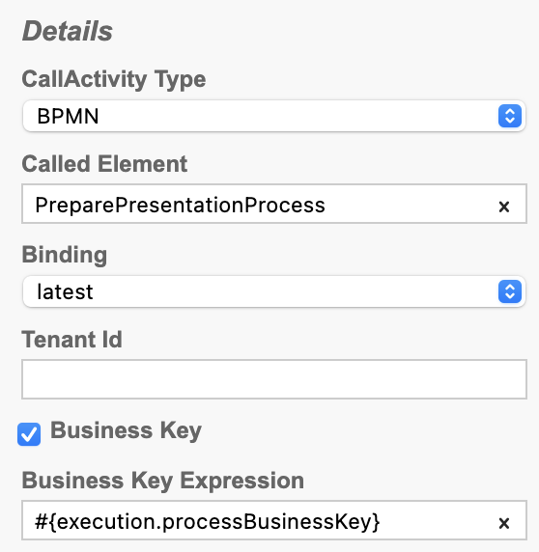
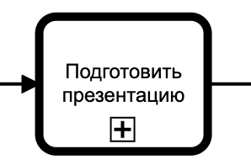
Подходы при разработке
(схемы)
Call Activity – вызов дочерних схем
Binding = latest
Business Key Expression = #{execution.processBusinessKey}
Notes:
бизнес-ключи – это важно и нужно делать так, чтобы процессы для одного бизнес-процесса имели осмысленный и одинаковый бизнес-ключ, например, у нас это ИД заявки на выдачу кредита.
Binding = latest – накладывает ограничения на выкатку обновлений, когда уже есть запущенные процессы старых схем

Slide 10
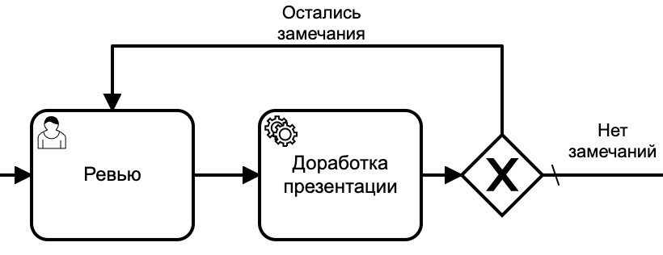
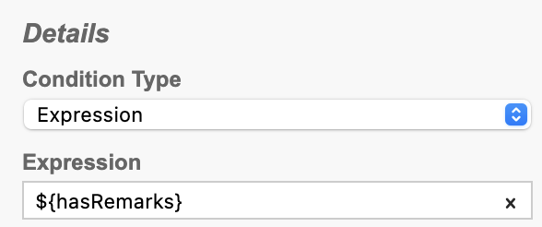
Подходы при разработке
(схемы)
Gateway – Condition type = Expression из переменных
Notes:
Gateway – лучше условие вычислять по переменным, чтобы потом можно было посмотреть на них и понять, как было вычислено условие

Slide 11
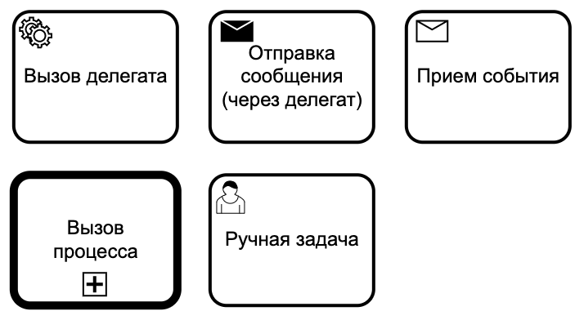
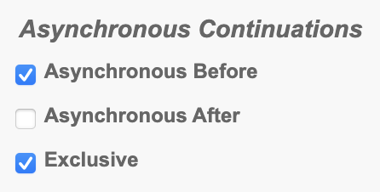
Подходы при разработке
(схемы)
Для Task-ок, перед выполнением которых важно закомитить состояние процесса Asynchronous Continuations:
Asynchronous Before = true
Exclusive = true
Notes:
Asynchronous Continuations
Asynchronous Before – комитим в БД состояние до начала выполнения следующей активити (так надежнее и так рекомендуют создатели камунды, а асинк только на параллел гейтвеях)
exclusive = true по умолчанию, это значит, что все активити будут выполняться по очереди (встают в очередь в один тред-пул), это дает гарантии* избежать параллельного выполнения и OptimisticLockingExceptions, но может сказаться на производительности

Slide 12
Подходы при разработке
(код)
Делегат – компонент, реализующий JavaDelegate
Переменные контекста
Примитивные типы (по возможности)
Serializable + фиксированный serialVersionUID
Исключения в делегатах
Ошибка бизнес-логики – BpmnError
Ошибка приложения - RuntimeException
Notes:
Примитивные типы – без сериализации
Если же сериализация, то мы используем дефолтную java-сериализацию, но обязательно нужно прописывать статичный serialVersionUID
Есть еще возможность настроить json-сериализацию, и наверное это лучше чем java-овая, но у нас вот так исторически сложилось.
BpmnError – ее можно перехватывать в вышестоящей схеме, но если вышестоящей нет, то процесс просто завершается
RuntimeException – когда что-то пошло не так и нужно упасть в ошибку, т.е. чтобы процесс олстановился в этом месте и в камунде будет создан Инцидент, если кол-во ретраев превышено

Slide 13
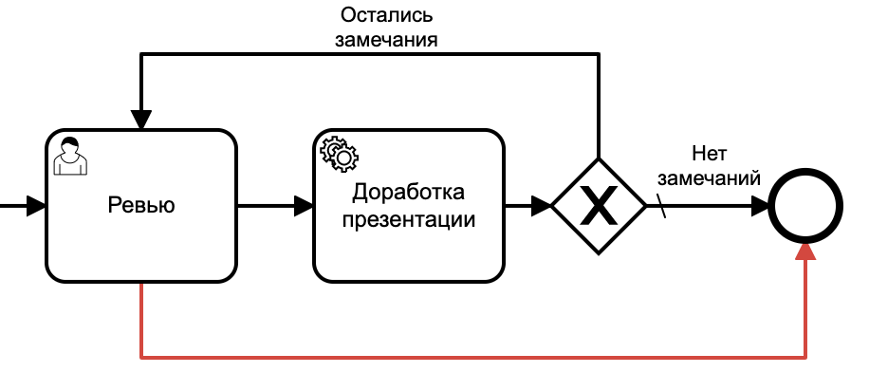
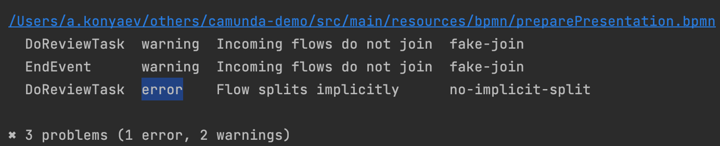
Подходы при разработке
(тестирование)
Валидация схем – bpmn-io/bpmnlint
Notes:
Линтер
DelegateExecutionFake – чтобы делегату подсунуть execution, в котором уже заданы нужные переменные
Процессные тесты – внутри поднимается камунда-движок, которому не нужна БД
Но лучше эти тесты не запускать в одном модуле с интеграционными, в которых, например, поднимаешь контекст спринга и БД в контейнере, а то эти тест-процессы начинают жить своей жизнью))

Slide 14
Подходы при разработке
(тестирование)
Юнит-тесты делегатов с DelegateExecutionFake
Процессные тесты
Подключение схем через @Deployment
Проход по всем шагам и веткам процесса
Проверка наличия и значений переменных
Запуск вложенных процессов
Корреляция событий
Notes:
Линтер
DelegateExecutionFake – чтобы делегату подсунуть execution, в котором уже заданы нужные переменные
Процессные тесты – внутри поднимается камунда-движок, которому не нужна БД
Но лучше эти тесты не запускать в одном модуле с интеграционными, в которых, например, поднимаешь контекст спринга и БД в контейнере, а то эти тест-процессы начинают жить своей жизнью))

Slide 15
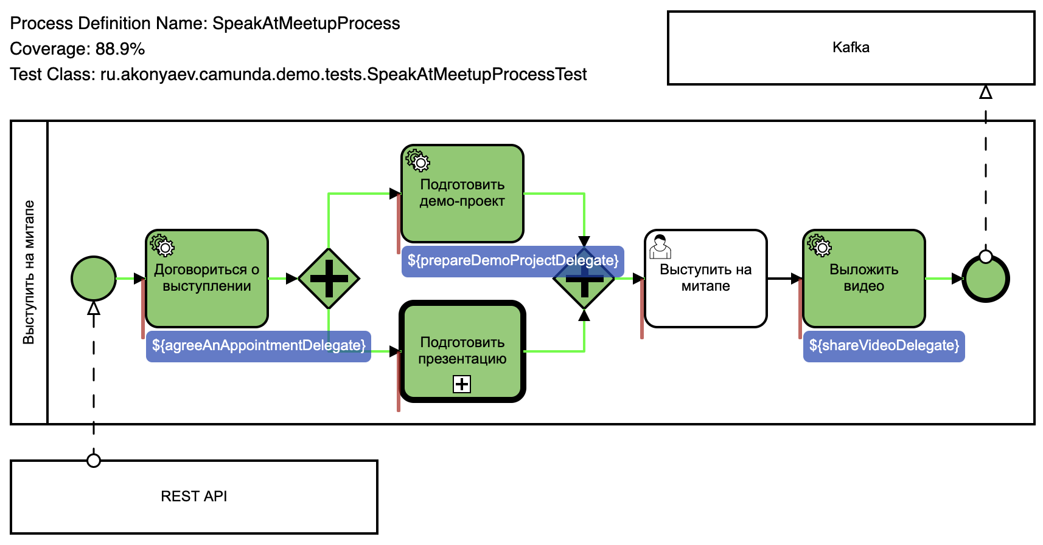
Подходы при разработке
(тестирование)
Процессные тесты
Отчет о покрытии тестами
Notes:
Линтер
DelegateExecutionFake – чтобы делегату подсунуть execution, в котором уже заданы нужные переменные
Процессные тесты – внутри поднимается камунда-движок, которому не нужна БД
Но лучше эти тесты не запускать в одном модуле с интеграционными, в которых, например, поднимаешь контекст спринга и БД в контейнере, а то эти тест-процессы начинают жить своей жизнью))

Slide 16
Отладка и развертывание
Запуск в Docker/IDE для отладки
Развертывание в k8s для QA/Production
Если нужно – несколько реплик
Метрики
Мониторинг процессов
Встроенный Camunda Cockpit
EX-CAM-AD

Slide 17

Демо
tinkoff.ru
Notes:
Тут показываю типовой проект на камунде

Slide 18
Подводные камни
и особенности
tinkoff.ru

Slide 19




Длина и вложенность процессов
Большие процессы не удобны в поддержке
Большая вложенность процессов увеличивает сложность
Трудно распараллелить разработку
Кусок логики выделять в отдельный сервис со своей Camunda БД
Размер процесса – не более 30 элементов
Вложенность – не глубже 3

Slide 20


Внимание к переменным
Неявно передаются из вышестоящей схемы
Создаются при завершении вложенной схемы
Создаются в результате выполнения DMN
Создаются в делегатах
Создаются при корреляции событий
Документировать
Явно передавать по одной, а не через ”all”
Используем типизированные обвязки для переменных контекста
Покрывать тестами

Slide 21
Учитывать
старые экземпляры процессов
Экземпляры предыдущих версий процессов все еще живы после обновления приложения!
Старые схемы будут вызывать новые делегаты
Вложенный процесс старой версии может не вернуть новых переменных
Понимать тайминги выполнения процессов
Новые переменные объявлять как Nullable
На схеме проверять наличие переменной execution.hasVariable(“имя переменной”)
Notes:
Если процесс выполняется быстро (секунды) и его не сложно перезапустить – то можно не париться
А вот если процесс может зависнуть надолго в таймере например или ждать событие (сутки, дни и тд), то нужно быть готовым к тому, что новый код заработает в контексте старой схемы
А если поменять ИД какого то эл-те, то
Конечно не все прям новые переменные делать Nullable, но если есть понимание, что ее может дернуть новый делегат и ничего не получить, то учитывать это

Slide 22
Сериализация переменных контекста
Переменные примитивных типов хранятся нормально, все остальные – act_ge_bytearray
Enum, OffsetDateTime, BigDecimal – и др. типы, похожие на примитивные, для Camunda сложные
Сложные – сериализуются Java serialization-ом*
Сложные типы (List, Map) – бывают необходимы
Стараться использовать примитивные типы
Если сложные – не забывать serialVersionUID
Можно сделать «обертки», чтобы сохранять как String
Notes:
act_ge_bytearray – бинарная помойка, в которой хранятся в том числе схемы процессов, логи инцидентов
Кроме java-сериализатора есть другие (json), но они все равно сохраняют в бинарную кучу
List, Map – бывают очень полезны с точки зрения работы с ними, а еще например при вызове Multi-инстанса
serialVersionUID нужно фиксировать, потому что когда в будущем вы захотите (а так и будет) добавить еще одно поле в класс, то ранее сохраненная переменная не сможет десериализоваться и вы получите ошибку
Мы еще сделали свои обертки над некоторыми типами (Enum, BigDecimal), чтобы в коде было удобно, а камунда чтобы сохраняла их как строки. Но важно помнить про ограничение в 4000 символов

Slide 23
Хранение истории
История – хранит изменения метаданных, состояния процесса и его переменных
История необходима для аналитики
Сериализованные исторические переменные тоже хранятся в act_ge_bytearray!
Если не нужна – отключить
Сразу включить механизм очистки
Удалять не нужные deployment-ы
Секционирование исторических таблиц
Хранить историю во внешней БД
Notes:
Есть разные уровни истории, мы используем Full, но в большинстве случаев он избыточен и достаточно
Собственно проблема сериализации – это следствие проблем с историей, от которой пухнет БД, тк она все такие данные и рантайм и исторические хранит в act_ge_bytearray!
-- а примитивные переменные храняться в act_ru_variable, и они оттуда удаляются, когда инстанс процесса завершается, но продолжают храниться для истории в act_hi_varinst, но от туда их легко удалить руками
Если включать механизм очистки истории, когда в БД уже много данных, то он может существенно снизить производительность, пока все не разгребет (чистку истории выполняют те же джобы, что и выполняют процессы)
Механизм очистки можно настраивать – в частности, указывать, сколько времени нужно хранить историю history-time-to-live. У нас – это 3 месяца.
-- секционирование историч. Таблиц – чтобы не удалять по одной записи, а как то сразу грохнуть всю секцию
Хранить историю во внешней БД – можно реализовать свои historyLevel-реализации и свои обработчики потока исторических данных
Про удаление старых деплойментов: спец. Процесс на камунде, в котором удаляем: https://camunda.com/best-practices/cleaning-up-historical-data/#__strong_scheduling_strong_cleanup_using_a_cleanup_strong_process_strong

Slide 24
Долгий
старт приложения
Причина – много данных в act_ge_bytearray
При старте Camunda проверяет актуальность схем
Запрос к таблице может сильно тормозить – десятки минут
Меньше данных в act_ge_bytearray – лучше
Тюнить БД
Notes:
Если PostgreSQL, то можно поиграться с параметрами статистики, автовакуума, индексы какие то повестить…
Мы тюнили сбор статистики на таблице:
ALTER TABLE act_ge_bytearray
ALTER COLUMN name_ SET STATISTICS 1000;
(дефолтное значение STATISTICS составляет 100)

Slide 25
Корреляция событий
Корреляция по переменным – может быть очень не эффективна
Может выбросить OptimisticLockingException
Коррелировать события по бизнес-ключу
Добавлять индексы на act_ru_variables
Коррелируем с ретраями
Notes:
Корреляция – это когда к вам пришло событие из вне и нужно найти экземпляр(ы) процесс(ов), который висит и ждет событие в специальной шаге-ожидание-события.
Если коррелировать просто по переменным процесса, то запрос к БД не эфективен, но если указать бизнес-ключ, то быстро работает
Но если бизнес-ключ не вариант, то можно руками добавить индекс на соотв. колонки таблицы act_ru_variables – точно на name, и на колонку где хранится значение (! Но это если примитивный тип переменной). Но обратная сторона – тормоза при инсертах (индексы пересчитываются ведь)
Ну или городить какое то внешнее хранилище – отдельную табличку чисто для корреляции

Slide 26
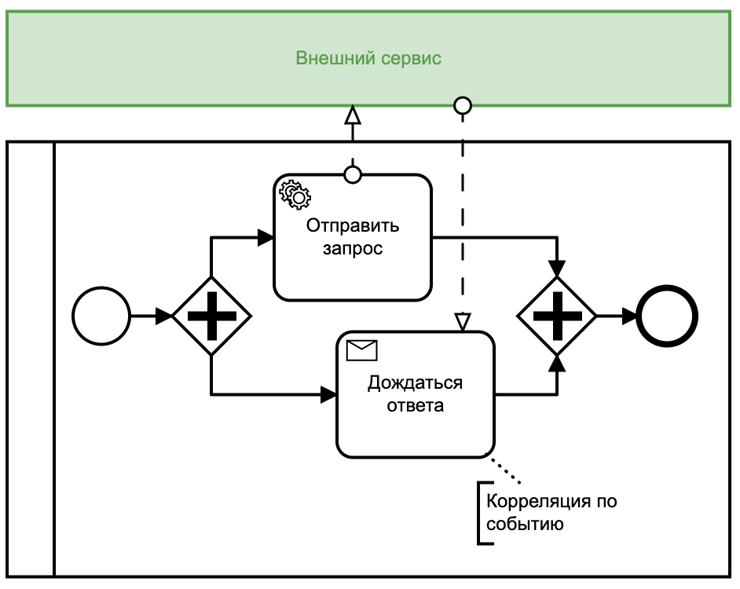
Асинхронное ожидание событий
Параллельный Gateway – не параллельный ☺
Notes:
В реальности камунда выполняет таски последовательно и под нагрузкой может тормозить. Тогда возможна ситуация, когда таска «Отправить запрос” отправила его и внешний сервис быстро ответил, а таска «Дождаться ответа» еще даже не была запущена камундой.
В итоге, когда «Дождаться ответа» все таки будет запущена, то будет уже поздно и она будет висеть бесконечно (ждать коррелцию по событию, которая уже отработала чуть раньше вхолостую)

Slide 27
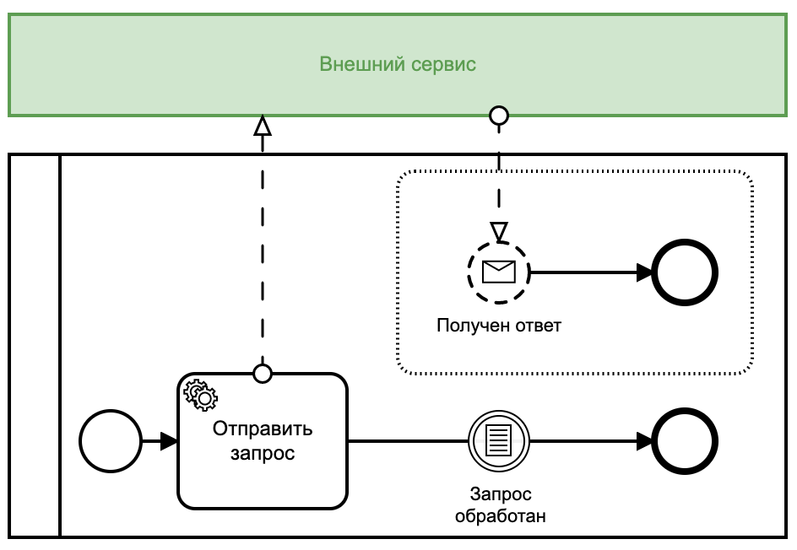
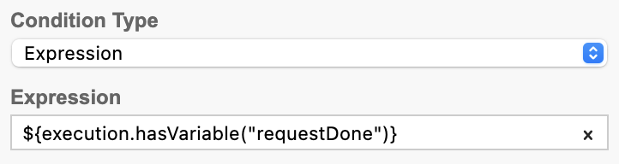
Асинхронное ожидание событий
Асинхронный не прерывающий подпроцесс
Notes:
Правильно делать через ожидание ответа в асинхронном непрерывающем подпроцессе:
Тогда не важно в какой момент придет событие от внешней системы, подпроцесс все равно запустится и поймает его.
Нужно делать именно непрерывающий подпроцесс, чтобы основной продолжил выполнение
В «Получен ответ» просто выставляем некую переменную-флаг в контекст процесса
А в «Запрос обработан» ждем по условию: появилась переменная-флаг

Slide 28


Развертывание новой версии
Нельзя обновляться, пока процесс выполняется
Специальные схемы для постановки на паузу
Camunda: вы старую схему поставили на паузу, но новую я все равно запущу!
Выключить обновление не измененных схем
processEngineConfig.isDeployChangedOnly = true
<property name="isDeployChangedOnly">true</property>
Notes:
Бывают ситуации, когда мы выкатываем обновление процесса и оно сложное (доработка схемы, новые переменные, другая логика делегатов)
И тогда важно обновиться в состоянии, когда нет и не будет запускаться новых экземпляров старой схемы данного процесса
== тогда можно вставить (заранее ессно) схему-паузу – фиктивная схема, в которой просто саспендим таску, которая вызывает наш процесс
Но тут важно не упустить момент с тем, как камунда деплоит схемы – по умолчанию, она всегда все схемы передеплоивает, и тогда вы поставите на паузу схемы предыдущей версии, но не новой, которая появится после развертывания релиза!
За выключение деплоя отвечает настройка:
Если выключен the SpringProcessEngineConfiguration auto-deploy feature (выключается добавлением аннотации @EnableProcessApplication) и тогда конфиг берется из META-INF/processes.xml
Если включен SpringProcessEngineConfiguration (по умолчанию) и тогда нужно добавить свой в камунду свой плагин, в котором явно выставить isDeployChangedOnly в true

Slide 29

Проблемы и альтернативы
Сложно масштабировать – упираемся в БД
Деградация со временем – если не удалять мусор
Распределенная линейно-масштабируемая BPMN-платформа
Notes:
Трудно сделать хайлоад
Можно конечно отключить историю, не пользоваться переменными или пользоваться очень осторожно и минимум, поднять много нод воркеров, но все равно упремся в производительность БД
Можно тюнить БД и есть бенчмарки, где 50 000 инстансев одновременно запущенных разгребались без проблем
Можно еще сделать шардирование БД, но это сложно и придется реализовывать механизм выбора шарды
Можно попробовать заменить реляционную БД на NoSql, но тут главная проблема в том, что реляционную модель нельзя просто так взять и мапировать на нереляционную + Eventual consistency
Как например тут делают https://camunda.com/blog/2015/03/camunda-meets-cassandra-zalando/
Деградация – это когда БД распухает, то начинаем тормозить
--------------------------
Zeebe - это распределенный линейно-масштабируемый воркфлоу-движок, который поддерживает стандарт BPMN-2.0.
Он может быть полезен в проектах, которые сейчас реализованы на базе Camunda, и в которых есть проблемы с производительностью.
Внутри Zeebe архитектурно сильно похожа на Кафку☺
Первый норм релиз вышел только летом в 2021.
Раньше нагрузку держала хуже чем камунда, сейчас люди в коммьюнити говорят что починили этот момент и вроде как команда камунды все силы будет вкладывать в Zeebe,
поэтому есть смысл ней следить

Slide 30

Ссылки
https://github.com/camunda
https://github.com/camunda-cloud/zeebe
https://github.com/KotskinKotskin/camunda-excamad
https://bpmn2.ru/blog/top-25-oshibok-bpmn
https://github.com/a-konyaev/camunda-demo

